Slide 1
Gliederung
Aufbau
Fernkälteanschluss
Tieftemperaturkälteanschluss
Wasser und Abwasser
Inbetriebnahme
Abschalten der Anlage
Wartung

Slide 2
Anschluss an Fernkältenetz
oben
unten
Prüfstand
Manometer
Sorptionstrockner
Überdruck-ventil (3 bar)
Ausdehnungs-gefäß
3kW
Schalter
7kW
Kugelhahnventile
10kW
VL
DN 25
Tacosetter
223.1234.000
Pumpe 1
4,74 m -> Alpha2 25-80 180
Wärme-übertrager II
Wasser
V`= 1230 l/h
RL
Pumpe 2
5,19 m -> Alpha2 25-80 180
10kW
Wärme-übertrager I
VL
Wasser
V`= 1000 l/h
DN 20
RL

Slide 3
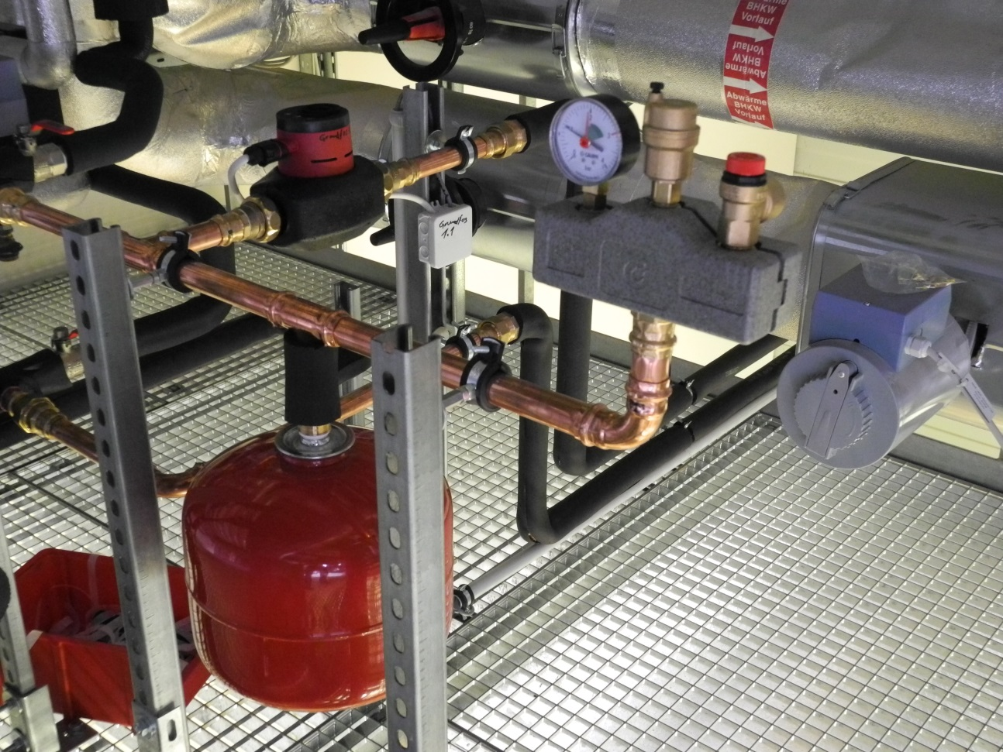
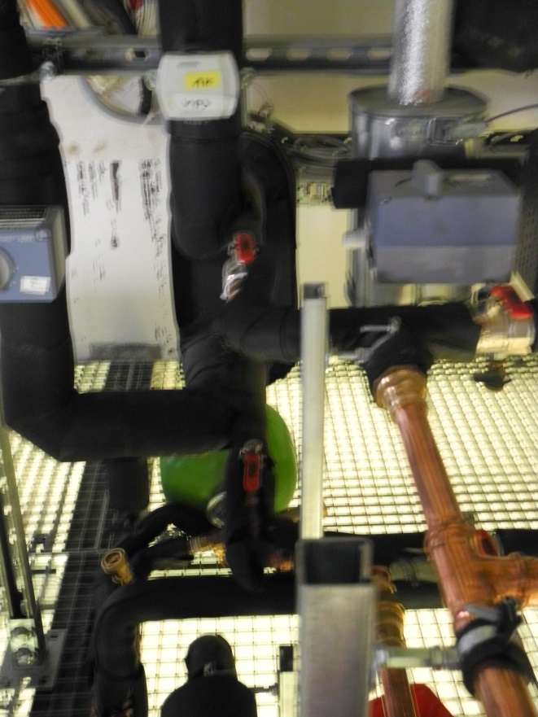
Fernkältewärmeübertrager I
Pumpe: Grundfoß Alpha2 25-80 180
Analoges Manometer
Entlüftungsventil
Überdruckventil: 3 bar
Membranausdenungsgefäß: Vordruck 2,3 bar
Manuelle Kugelhähne, Vor- und Rücklauf

Slide 4
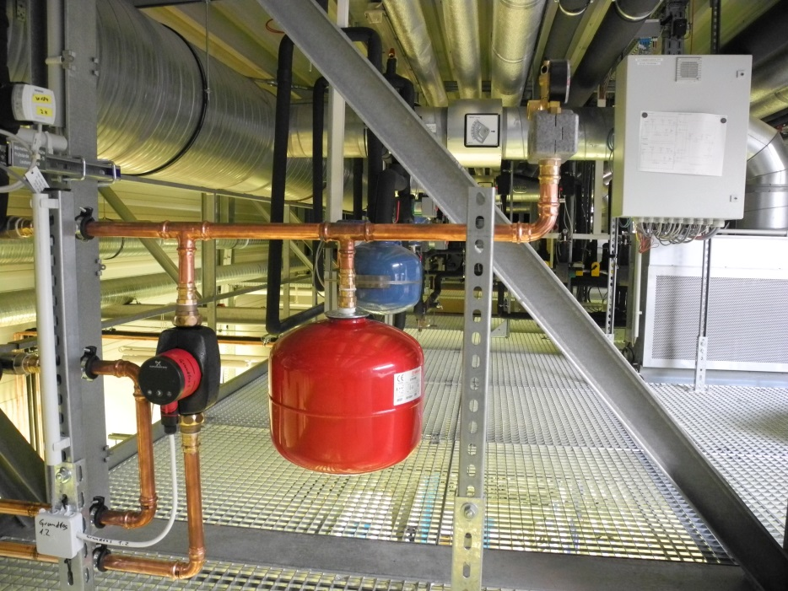
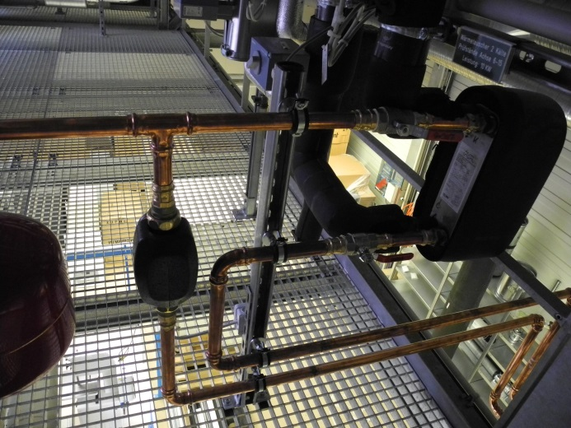
Fernkältwärmeübertrager II
Pumpe: Grundfoß Alpha2 25-80 180
Membranausdenungsgefäß: Vordruck 2,3 bar
Fernkälte-Wärmeübertrager
Manuelle Kugelhähne, Vor- und Rücklauf

Slide 5
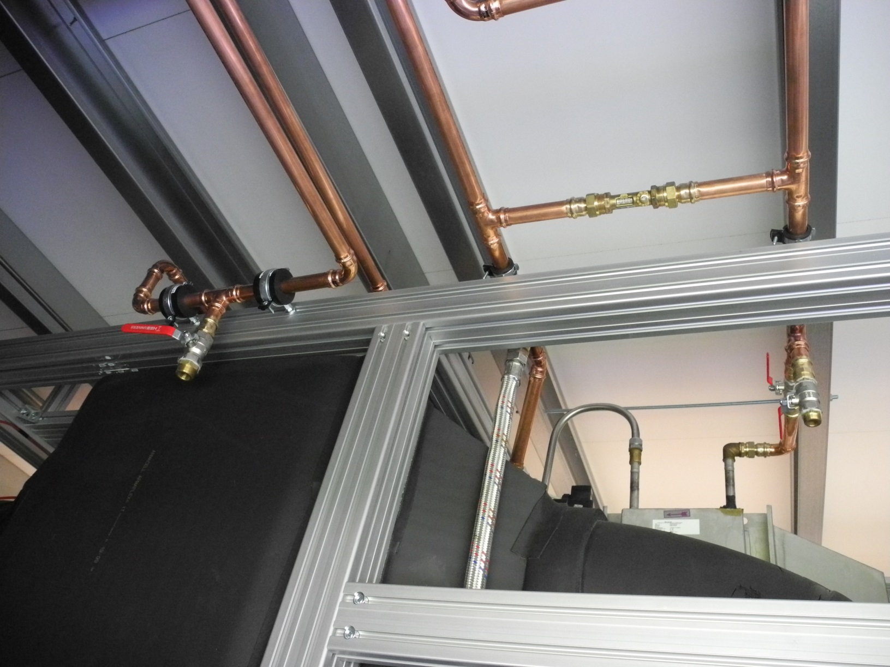
Rückseitige Ansicht Prüfstand
Tacosetter, wird auf einen Volumenstrom bei Betriebsdruck eingestellt, sodass die Pumpe nicht gegen geschlossene Ventile fördert
Ablauf WÜT
Anschluss für Manometer
Ablauf WÜT

Slide 6
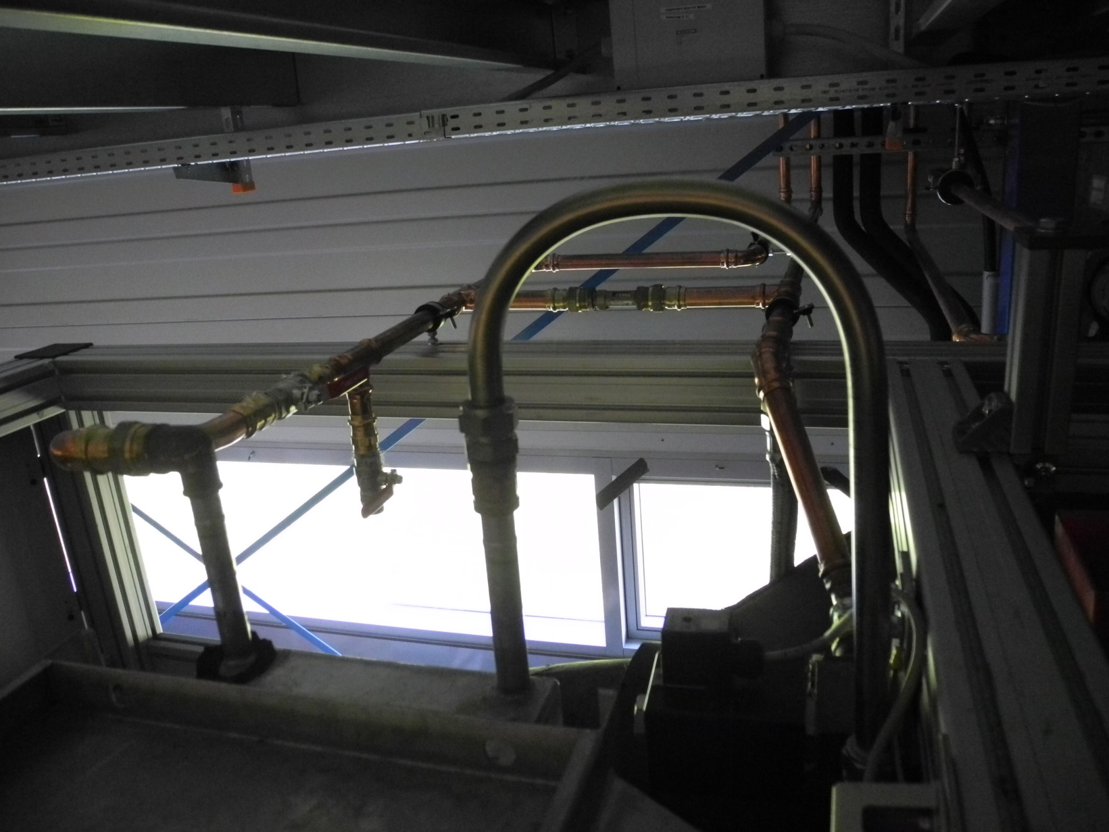
Verrohrung WÜT
Kugelhahnventil
Bürkert Proportional-ventil

Slide 7
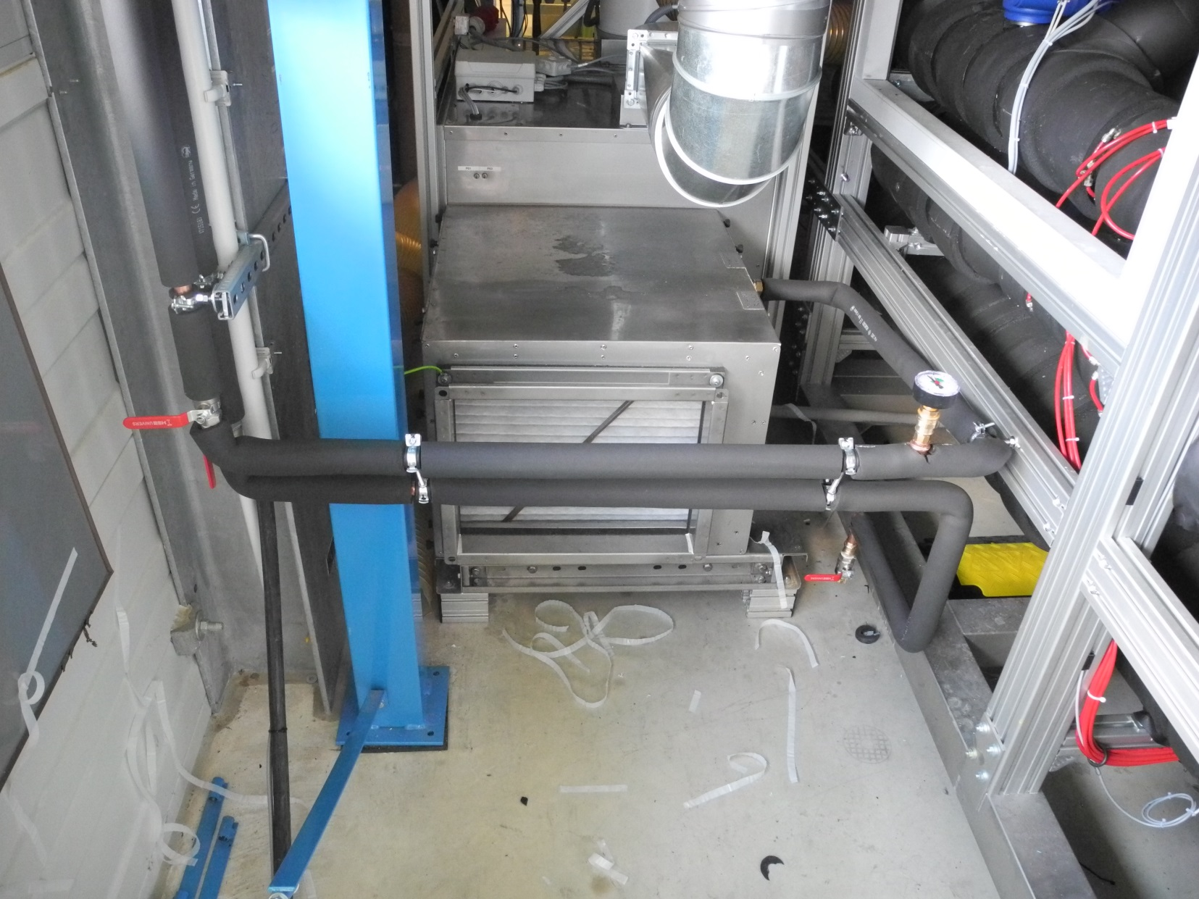
WÜT Sorptionstrockner
Kugelhahnventile
Analoges Manometer
Ablaufventil

Slide 8
Tieftemperaturanschluss
Maschinenseitig
Anlagenseitig
DN 25 Schläuche
DN 25
Glykolethlyen 45 %
V`= 5000 l/h
Prüfstand
VL
22kW
Kältemaschine
RL
Kugelhahnventile
Belimo 3-Wege-Ventil
Ablaufventil

Slide 9
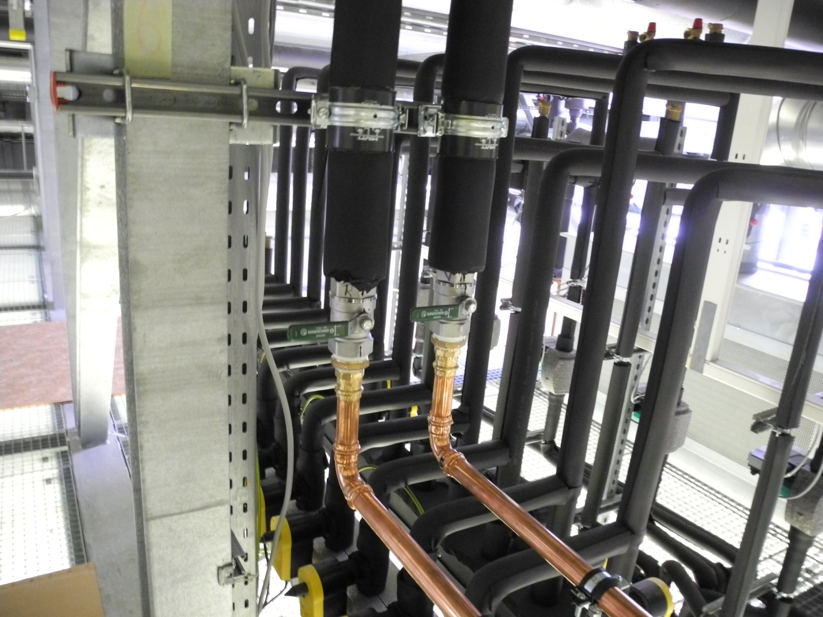
Tieftemperaturanschluss
Absperrventile Tieftemperatur System:
Achtung!!! Nach Betrieb immer nur ein Ventil schließen. Sonst platzen die Leitungen beim erwärmen der Sole!

Slide 10
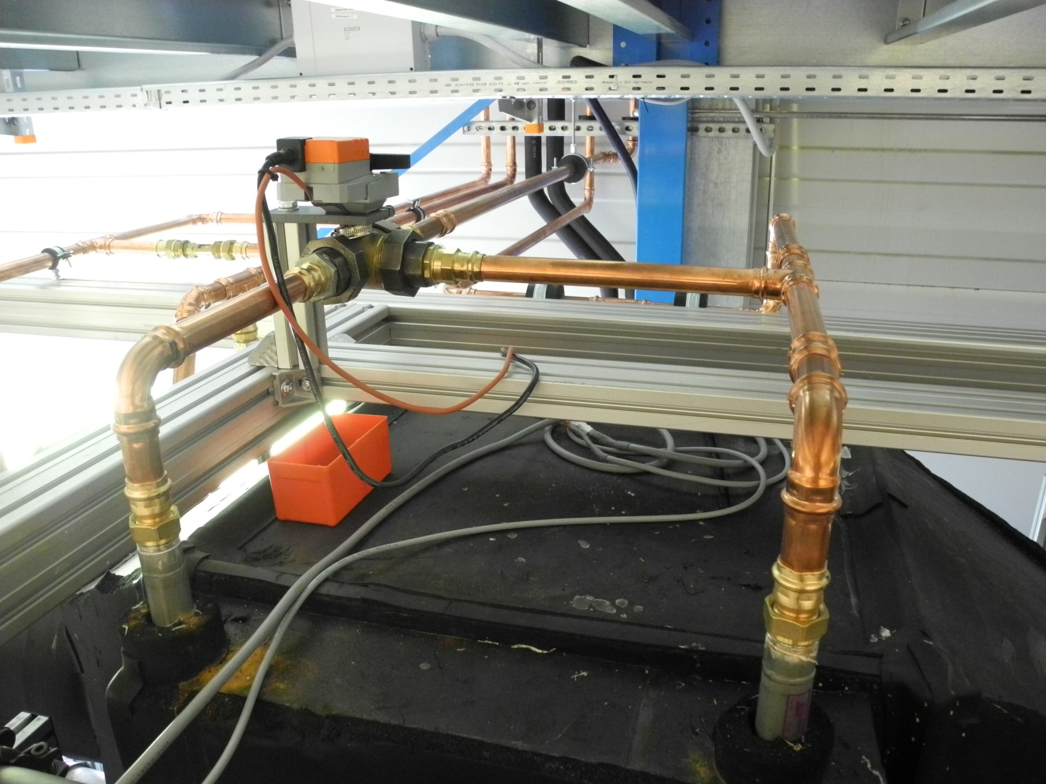
Belimo 3-Wege-Ventil (N:\Forschung\EBC_Lueftungspruefstand_hfr\Students\mho-jwi\(B) Klimaprüfstand\Doku\Komponenten\Belimo)
WÜT

Slide 11

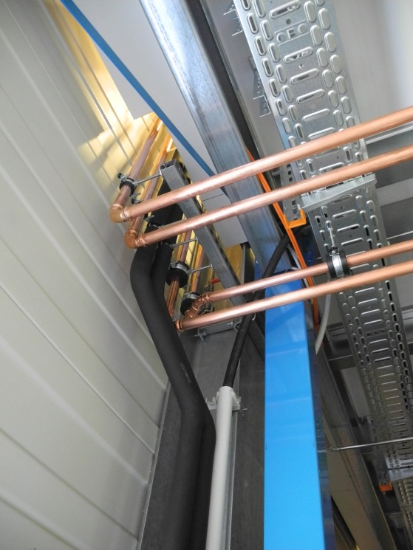
In Betriebnahme
Beide TK-Kugelhahnventile aufdrehen
Fernkälte-Kugelhahnventile müssen offen stehen
VE-Wasser-Kugelhahn muss offen stehen

Slide 12
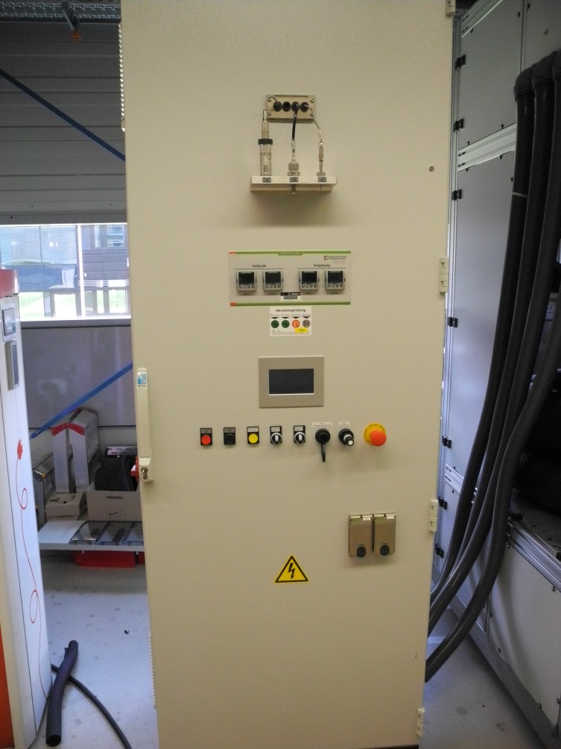
Strom Anschalten
PC starten, Passwort: Klima
Prüfstandssetup starten, Administratorpasswort: Administrator
Starten der Anlage
Einschalten Fernkälte-Pumpen Pumpe 1,1 Sorptionstrockner; Pumpe 1,2 AHU 2
TK-Anlage einschalten, Passwort TK, Techniker: 2173
Starten der weiteren Komponenten und Einstellen der Regelgrößen über die Betriebssoftware ( s. N:\Forschung\EBC_Lueftungspruefstand_hfr\Students\mho-jwi\(B) Klimaprüfstand\Steuerung )

Slide 13
Abschalten der Anlage
Über Betriebssoftware Komponenten Ausschalten
Zuerst Befeuchter
Nachlauf zum Trocknen der Anlage
Dann restliche Komponenten
Fernkältepumpen ausschalten
Anlage ausschalten
PC Herunterfahren
TK-Anlage ausschalten
Nur ein TK-Kugelhahnventil schließen! (werden beide geschlossen, kann es beim aufwärmen der Sole zum Platzen der Leitungen kommen)

Slide 14
Wartung
Anschluss an Fernkältenetz
Filter in Lüftungsgerät der Prüflinge müssen regelmäßig ersetzt werden
Bei einem Austausch von Komponenten an entsprechender Stelle sollten weitere Kugelhähne eingebaut werden
TK-Anlage über Software steuerbar machen
oben
unten
Prüfstand
Sorptionstrockner
3kW
7kW
VL
Pumpe 1
RL
Pumpe 2
VL
DN 20
RL

Slide 15
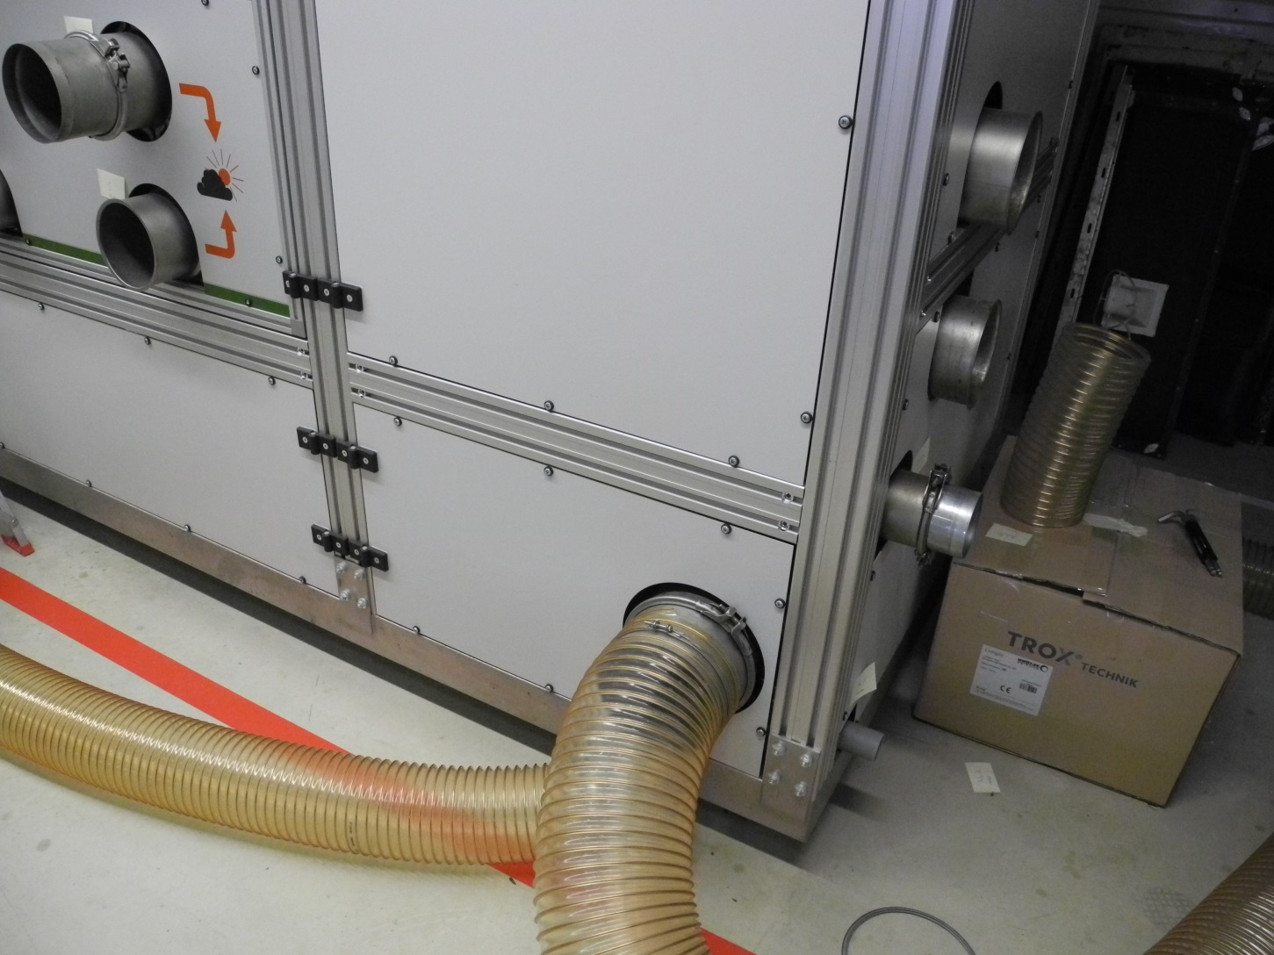
Zuluft-Sorptionstrockner
Anschluss an den Sorptions-trockner Ø 200 mm

Slide 16
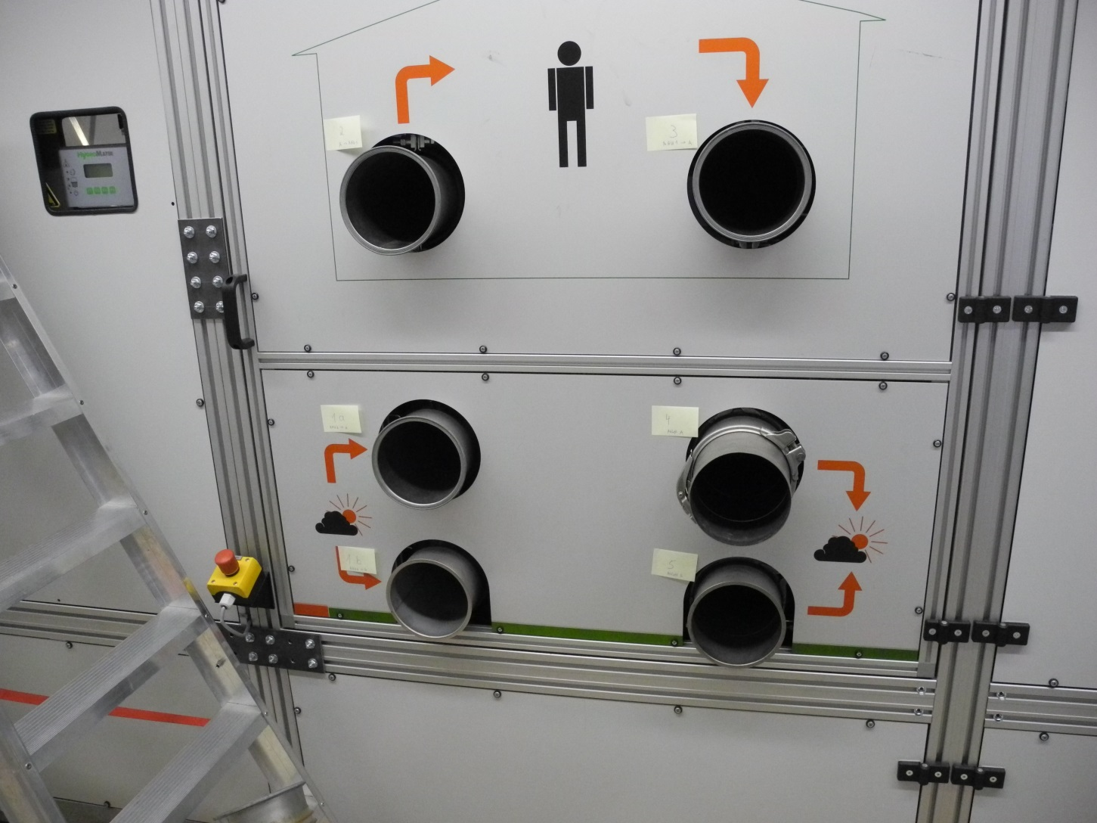
Prüfstand-Prüfling
Anschlüsse AHU 1
Ø 150 mm
Anschlüsse AHU 2

Slide 17
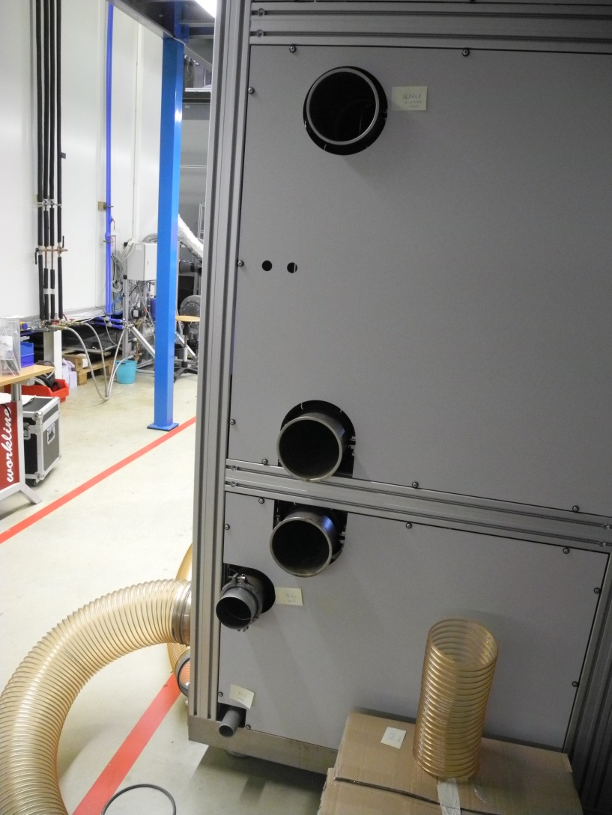
Abluft-Sorptionstrockner
Abluft
Abluft Prüfling A
Bypass Sorptionstrockner
Tote Leitung

Slide 18
Fehler/ Reperaturen
Bei Ausfall eines Heizers: evtl. Temperatursicherheitsschalter eingesprungen, muss im Schaltschrank zurückgesetzt werden (bei >40°C in der AHU 1)
Bei hoher Feuchte können die Lufterhitzer Schaden nehmen (Symptom: der Haupt FI-Schalter fliegt raus), Beheben des Problems durch überbrücken des FI-Schalters und Trocken fahren des Erhitzers im Betrieb

